Slide 1
ae-2.Python プログラミングとデータ分析の基礎： Trinket を活用した実践的入門
（AI演習）（全１５回）
https://www.kkaneko.jp/ai/ae/index.html
金子邦彦

Slide 2
人工知能（AI）の学習のための指針
実践重視： AIツールを実際に使用し、機能に慣れる
エラーを恐れない： 実行においては、エラーの発生の可能性がある．エラーを恐れず，むしろ学習の一部として捉えるポジティブさが大切．
段階的学習：基礎から応用へと段階的に学習を進め，AIの可能性を前向きに捉える

Slide 3
アウトライン
Python プログラミングの基礎
変数，代入
オブジェクト，メソッド
プログラミングの楽しさと達成感
Python の外部ライブラリの概要と活用
実データを用いた散布図の作成
人工知能でのプログラミングの重要性

Slide 4
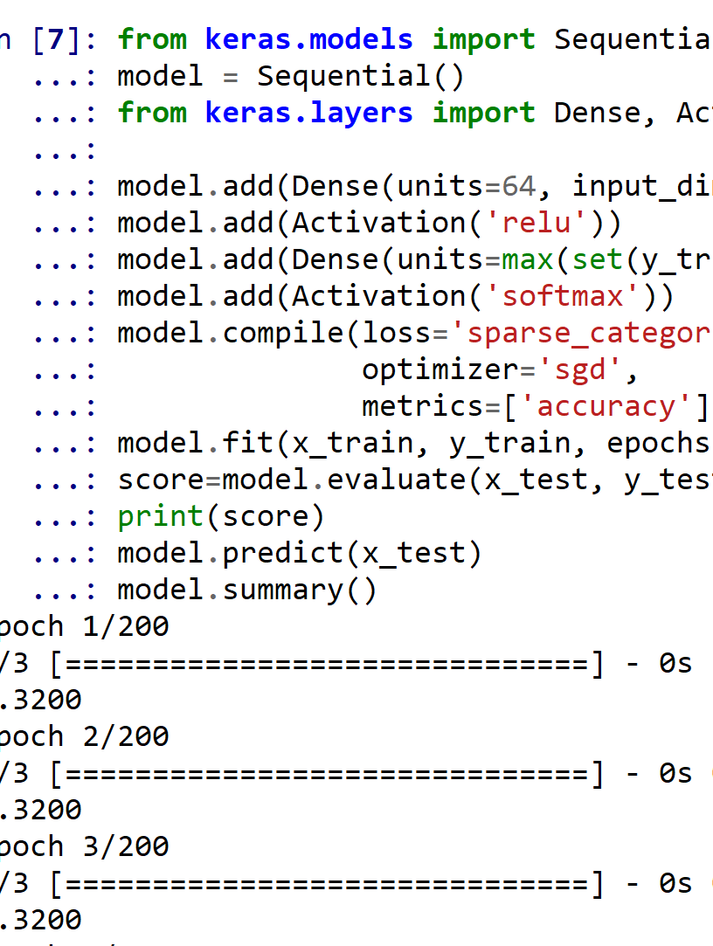
Python
Python は多くの人々に利用されているプログラミング言語の１つ
読みやすさ，書きやすさ，幅広い応用範囲が特徴

Slide 5
Python 言語が広く使用されている理由
文法のシンプルさ
Python は，直感的で読みやすい文法
例えば、print で簡単に出力できる、if や else で条件分岐、for や while で繰り返し（ループ）
拡張性
多岐にわたる分野で利用が可能
例えば、関数やクラスを定義するための def や class、継承やオブジェクトの属性名と値を操作するための super や vars などがある。
柔軟性
シンプルなスクリプトも、高度なプログラムも作成可能
オブジェクト指向の機能を持ち、__init__ や self のようなキーワードを使用してクラスを利用できる。

Slide 6
trinket
Trinket はオンラインの Python、HTML 等の学習サイト
ブラウザで動作
有料の機能と無料の機能がある
自分が作成した Python プログラムを公開し、他の人に実行してもらうことが可能（そのとき、書き替えて実行も可能）
Python の標準機能を登載、その他、次の外部ライブラリがインストール済み
matplotlib.pyplot, numpy, processing, pygal

Slide 7
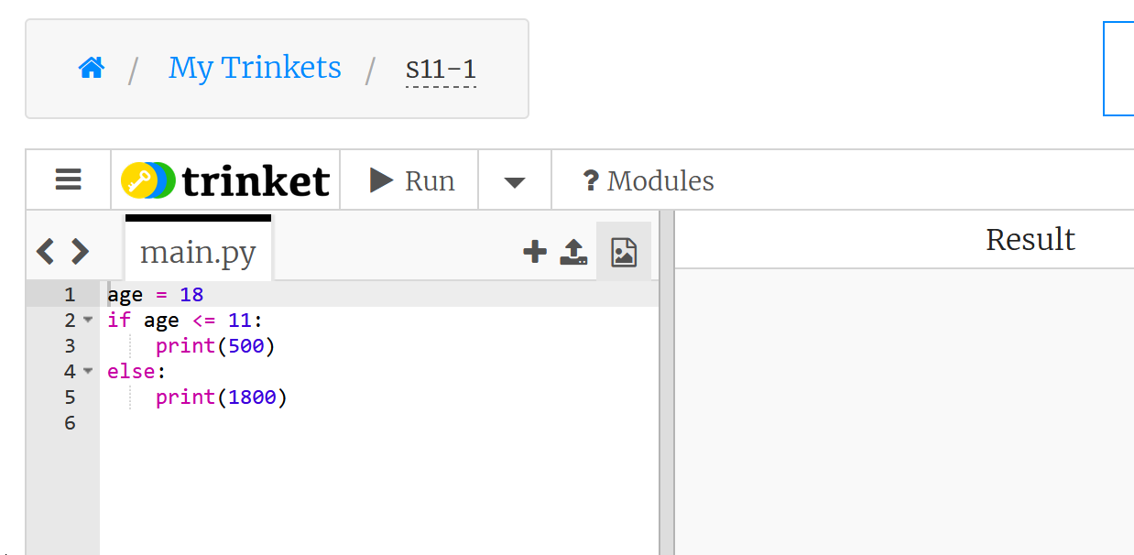
trinket でのプログラム実行
trinket は Python, HTML などのプログラムを書き実行できるサイト
https://trinket.io/python/0fd59392c8
のように、違うプログラムには違う URL が割り当てられる
実行が開始しないときは、「実行ボタン」で実行
ソースコードを書き替えて再度実行することも可能
実行、STOP ボタン
ソースコードの
メイン画面
実行結果

Slide 8
2-1. Python プログラミングの基礎

Slide 9
変数，代入
変数：プログラム内で名前を付けて利用するオブジェクトで，値を保存し，後から参照できる
代入：「x = 100」のように書くことで，x という名前の変数に、値 100 が保存される
例
x = 100

Slide 10
オブジェクトとメソッド
オブジェクト：コンピュータでの操作や処理の対象となるもの
メソッド: オブジェクトに属する機能や操作．オブジェクトがもつ能力に相当する
引数：メソッドが行う操作の詳細に関する情報．メソッド呼び出しのときに、引数を指定できる
t.goto(0,100)
t.goto(0,100) t オブジェクト
goto(0,100) メソッド
間を「.」で区切っている
引数

Slide 11
Python プログラムの書き方（コーディングスタイル）
インデント（字下げ）によるブロックの区切り
（通常「タブ」または「４つの半角スペース」）
コメント：行の先頭に「#」
空白行：プログラムを読みやすくするために挿入可能
import turtle
for i in range(4):
turtle.forward(100)
turtle.right(90)
turtle.done()
例
空白行
インデント（字下げ）
空白行

Slide 12
2-2. 変数，代入

Slide 13
変数，代入
変数：プログラム内で名前を付けて利用するオブジェクトで，値を保存し，後から参照できる
代入：「x = 100」のように書くことで，x という名前の変数に、値 100 が保存される
例
x = 100

Slide 14
trinket
Trinket はオンラインの Python、HTML 等の学習サイト
ブラウザで動作
有料の機能と無料の機能がある
自分が作成した Python プログラムを公開し、他の人に実行してもらうことが可能（そのとき、書き替えて実行も可能）
Python の標準機能を登載、その他、次の外部ライブラリがインストール済み
matplotlib.pyplot, numpy, processing, pygal

Slide 15
trinket でのプログラム実行
trinket は Python, HTML などのプログラムを書き実行できるサイト
https://trinket.io/python/0fd59392c8
のように、違うプログラムには違う URL が割り当てられる
実行が開始しないときは、「実行ボタン」で実行
ソースコードを書き替えて再度実行することも可能
実行、STOP ボタン
ソースコードの
メイン画面
実行結果

Slide 16
演習．変数と代入

Slide 17
１．基本的な変数の使用
① trinket の次のページを開く
https://trinket.io/python/abafd851480a
変数
値を代入する方法
print() 関数を使って変数の内容を表示する方法
② 実行結果が，次のように表示されることを確認
実行、STOP ボタン
実行が開始しないときは、「実行ボタン」で実行
ソースコードを書き替えて再度実行することも可能

Slide 18
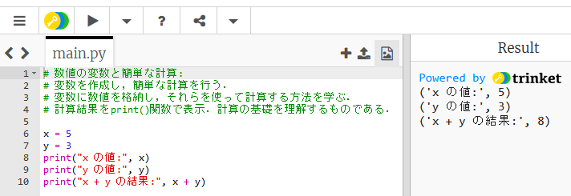
２．基本的な変数の使用
① trinket の次のページを開く
https://trinket.io/python/9870e86d63b9
複数の変数を使って簡単な計算を行う
print() 関数を使って変数の内容を表示する
② 実行結果が，次のように表示されることを確認
実行、STOP ボタン
実行が開始しないときは、「実行ボタン」で実行
ソースコードを書き替えて再度実行することも可能

Slide 19
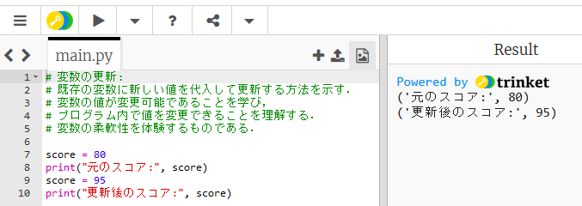
３．変数の更新
① trinket の次のページを開く
https://trinket.io/python/b869619b0874
既存の変数に新しい値を代入して更新
変数の値が変更可能
② 実行結果が，次のように表示されることを確認
実行、STOP ボタン
実行が開始しないときは、「実行ボタン」で実行
ソースコードを書き替えて再度実行することも可能

Slide 20
４．ユーザー入力と変数
① trinket の次のページを開く
https://trinket.io/python/45f0bed92360
input() 関数を使ってユーザーからの入力を受け取る
ユーザー入力を変数に保存
対話的なプログラムの基本
② 実行結果が，次のように表示されることを確認
実行、STOP ボタン
実行が開始しないときは、「実行ボタン」で実行
ソースコードを書き替えて再度実行することも可能

Slide 21
５．複数の変数
① trinket の次のページを開く
https://trinket.io/python/abafd851480a
複数の変数を組み合わせて使用
表示の際に，２つの変数の値を表示
② 実行結果が，次のように表示されることを確認
実行、STOP ボタン
実行が開始しないときは、「実行ボタン」で実行
ソースコードを書き替えて再度実行することも可能

Slide 22
2-3. オブジェクト，メソッド

Slide 23
オブジェクトとメソッド
オブジェクト：コンピュータでの操作や処理の対象となるもの
メソッド: オブジェクトに属する機能や操作．オブジェクトがもつ能力に相当する
引数：メソッドが行う操作の詳細に関する情報．メソッド呼び出しのときに、引数を指定できる
t.goto(0,100)
t.goto(0,100) t オブジェクト
goto(0,100) メソッド
間を「.」で区切っている
引数

Slide 24
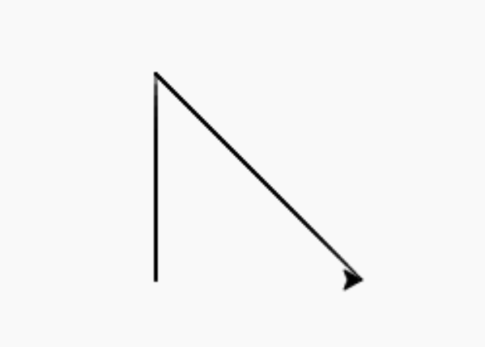
タートルグラフィックス
カーソルを使って絵を描く
タートルグラフィックスを用いた演習により、プログラムによって図形を描画する．それを通して、プログラムの動作を視覚的に理解
論理的思考力や課題解決力の向上にもつながる
(０, 100)
タートルグラフィックスの機能をインポートする「import turtle」が必要
(０, 0)
(100, 0)

Slide 25
タートルグラフィックス入門
主なメソッド
goto（＜横方向の値＞，<縦方向の値>） 移動
forward(＜移動量＞) 前進
backword(＜移動量＞) 後退
right(＜角度＞) 右回りに回転
left(＜角度＞) 左回りに回転
メソッドは、オブジェクトが持つ機能を呼び出すためのもの
「goto」は指定した座標への移動
オブジェクト
メソッド

Slide 26
オブジェクトとメソッド
import turtle
t = turtle.Turtle()
t.goto(0,100)
インポート
オブジェクト生成。t へのセット。
(0, 100) への移動
実行結果
(0, 100)
最初の位置は (0, 0)
(0, 0)
オブジェクトが動く

Slide 27
オブジェクトとメソッド
import turtle
t = turtle.Turtle()
t.goto(0,100)
t.goto(100,0)
インポート
オブジェクト生成。t へのセット。
(0, 100) への移動
(100, 0) への移動
実行結果
(0, 100)
最初の位置は (0, 0)
(100, 0)
(0, 0)
オブジェクトが動く

Slide 28
メソッド goto の引数となる
縦方向の値と，横方向の値
(0, プラスの数)
(マイナスの数, 0)
(プラスの数, 0)
亀（タール）の最初の位置は (0, 0)
(0, マイナスの数)

Slide 29
演習．タートルグラフィックス

Slide 30
import turtle
t = turtle.Turtle()
t.goto(0,100)
t.goto(100,0)
ライブラリのインポート
オブジェクト生成。t へのセット。
(0, 100) への移動
(100, 0) への移動
実行結果
(0, 100)
最初の位置は (0, 0)
(100, 0)
(0, 0)

Slide 31
① trinket の次のページを開く
https://trinket.io/python/f29bfe71cd
② 実行結果が，次のように表示されることを確認
実行、STOP ボタン
実行が開始しないときは、「実行ボタン」で実行
ソースコードを書き替えて再度実行することも可能

Slide 32
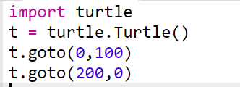
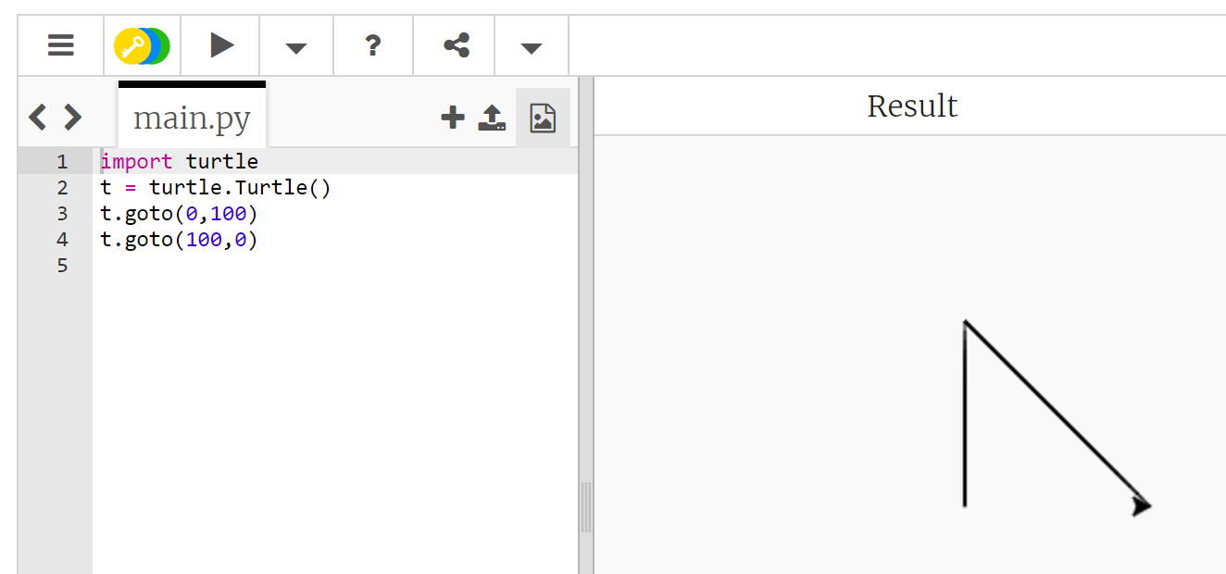
③ 次のように書き換えて、再実行し、結果が変わることを確認
書き換え
実行、STOP ボタン

Slide 33
④ 次を参考に、自分で引数を書き替えたり、プログラム内に「t.goto(<引数>)」を増やして、思い通りの図形を目指す。
(0, プラスの数)
(マイナスの数, 0)
(プラスの数, 0)
亀の最初の位置は (0, 0)
(0, マイナスの数)

Slide 34
ここまでのまとめ
変数：プログラム内で名前を付けて値を保存し参照できるオブジェクト
オブジェクト：コンピュータでの操作や処理の対象となるものである．
メソッド：オブジェクトが持つ機能や操作を表すもの．
例: t.goto(100,0)では t はオブジェクト、goto はメソッド。
引数：メソッドには，操作の詳細を指定するための引数を設定できる．
例：t.goto(100,0) では、引数は「100,0」
Python では，インデントを適切に使用する．
プログラムの修正や改良を繰り返し行うことで，目的の動作を実現できる．

Slide 35
2-4. プログラミングの楽しさと達成感

Slide 36
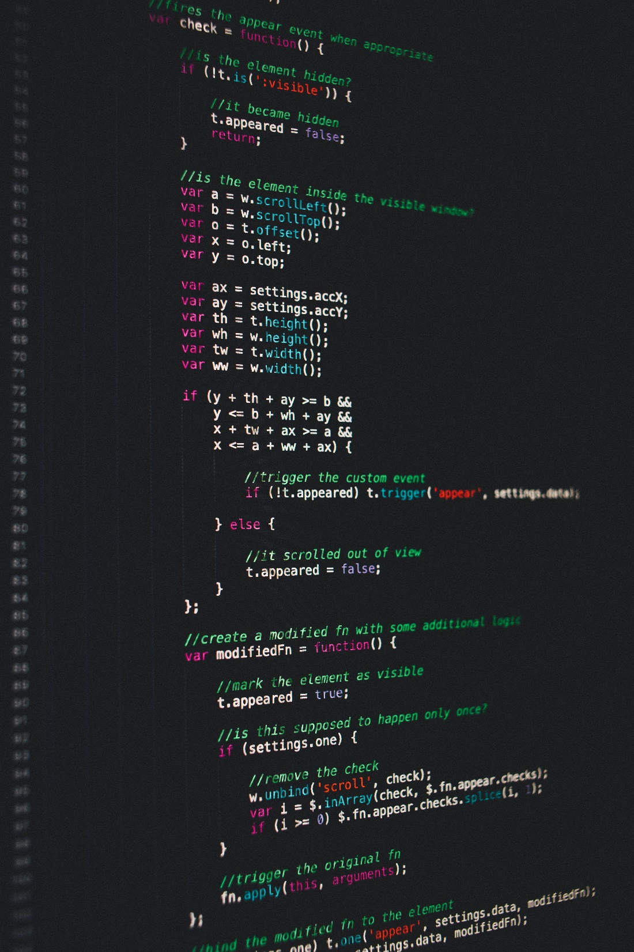
ソースコード
ソースコードは，プログラミング言語で書かれたプログラムのもの
人間も読み書き，編集できる
ソースコードにより，プログラムの動作を理解し，必要に応じて改変できる

Slide 37
演習 図形のバリエーション

Slide 38
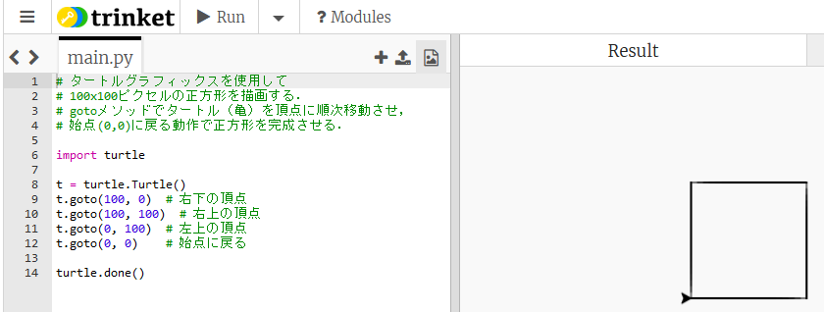
① 別のプログラムを試す．trinket の次のページを開く
https://trinket.io/python/035810ce8d49
② 実行結果が，次のように表示されることを確認
実行、STOP ボタン
実行が開始しないときは、「実行ボタン」で実行
ソースコードを書き替えて再度実行することも可能

Slide 39
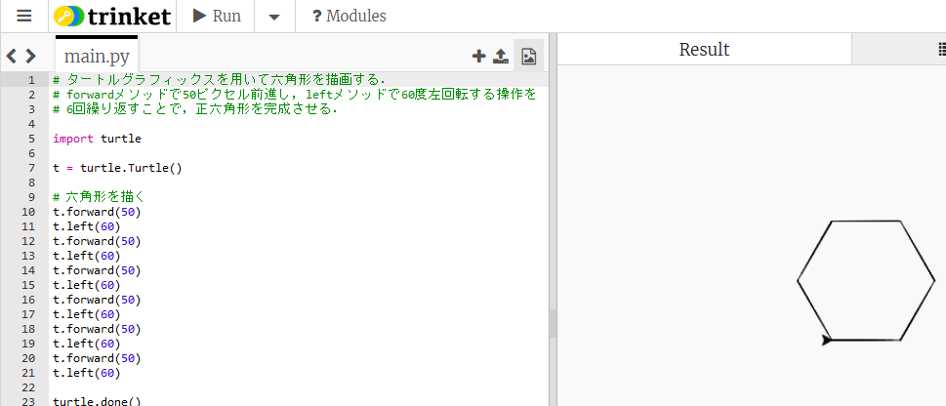
③ 別のプログラムを試す．trinket の次のページを開く
https://trinket.io/python/ddb861147133
④ 実行結果が，次のように表示されることを確認
実行、STOP ボタン
実行が開始しないときは、「実行ボタン」で実行
ソースコードを書き替えて再度実行することも可能

Slide 40
演習 プログラミングの楽しさと達成感

Slide 41
各自の自発的な演習、自己研鑽の時間
① Pythonでグラフィックスを描く
資料のプログラムを動かし理解を深める
② Pythonの基本を押さえる
オブジェクト、メソッド、引数
③ 発想力、創造力
turtleライブラリを使用して、あなた自身がデザインした図形を描く。
④ 自主性、自己研鑽力、自分なりに工夫したことを振り返る
説明されなかった機能（他の図形の書き方）などを自主的に調べ、理解し、自分で試してみる。そして、自分なりに工夫したことを振り返り、省察することで、さらに実力アップ。

Slide 42
①複雑な図形
https://trinket.io/python/5366def2f4
②色，円
https://trinket.io/python/f8cd554693

Slide 43
① https://trinket.io/python/5366def2f4
import turtle
t = turtle.Turtle()
t.goto(0, 100)
t.goto(58, -80)
t.goto(-95, 30)
t.goto(95, 30)
t.goto(-58, -80)
t.goto(0, 100)
ライブラリのインポート
オブジェクト生成。t へのセット。
移動
実行結果
最初の位置は (0, 0)
(0, 0)

Slide 44
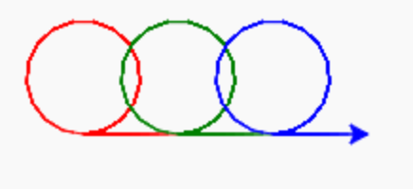
② https://trinket.io/python/f8cd554693
import turtle
t = turtle.Turtle()
colors = ["red", "green", "blue"]
for i in range(3):
t.color(colors[i])
t.circle(30)
t.forward(50)
ライブラリのインポート
オブジェクト生成。t へのセット。
色は、赤、緑、青
色を変える
半径３０の円
前に50進む
実行結果

Slide 45
2-5. Python の外部ライブラリの概要と活用

Slide 46
外部ライブラリとは
プログラミング言語の標準機能以外の追加機能を提供するプログラム集．（外部）
さまざまな目的のために何度も利用できる （ライブラリ）

Slide 47
外部ライブラリの利用
インストール（使えるようにするための操作）が必要
操作コマンド例： pip install numpy
Trinket では，いくつかの外部ライブラリがインストール済み
matplotlib.pyplot, numpy, processing, pygal
外部ライブラリの利用には，プログラム内でのインポートが必要
Python では import を使用
例：import numpy as np

Slide 48
外部ライブラリ活用のメリット
プログラム作成の手間を削減
プログラムの量を削減
高度な機能の利用
効率的に動作する外部プログラムの利用
外部ライブラリの活用はソフトウェア開発に不可欠．効率的で高機能なプログラム作成を可能にする．

Slide 49
代表的な外部ライブラリ例
NumPy：数値計算、配列
Matplotlib.Pyplot：グラフ、図表作成

Slide 50
演習．外部ライブラリの活用例

Slide 51
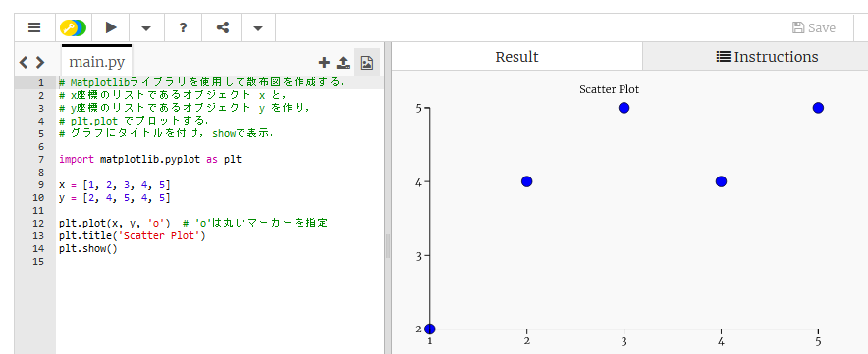
① trinket の次のページを開く
https://trinket.io/python/a563124a187c
② 実行結果が，次のように表示されることを確認
実行、STOP ボタン
実行が開始しないときは、「実行ボタン」で実行
ソースコードを書き替えて再度実行することも可能

Slide 52
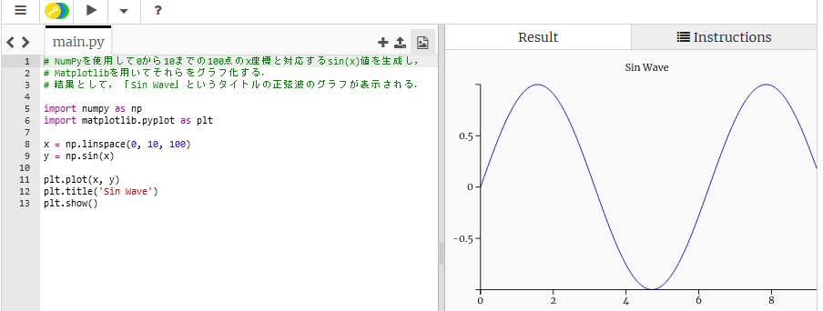
③ trinket の次のページを開く
https://trinket.io/python/5830b6d18e9c
④ 実行結果が，次のように表示されることを確認
実行、STOP ボタン
実行が開始しないときは、「実行ボタン」で実行
ソースコードを書き替えて再度実行することも可能

Slide 53
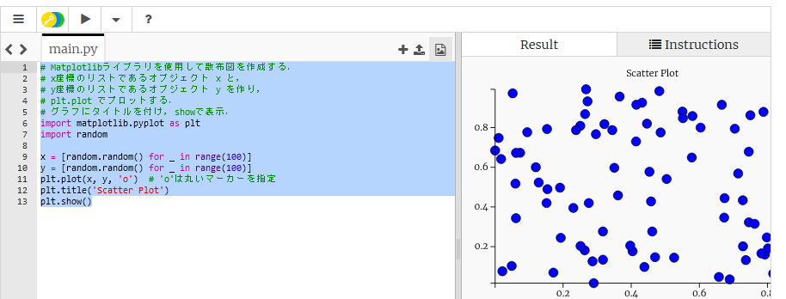
⑤ trinket の次のページを開く
https://trinket.io/python/9fe4ad1bb348
乱数は，予測不可能な数値のこと。
様々な用途（シミュレーション、ゲーム、暗号化など）で使用される。
⑥ 実行結果が，次のように表示されることを確認
実行、STOP ボタン
実行が開始しないときは、「実行ボタン」で実行
ソースコードを書き替えて再度実行することも可能

Slide 54
プログラム内でのインポート
例：import numpy as np
代表的な外部ライブラリ
NumPy：数値計算、配列処理
Matplotlib.Pyplot：グラフ、図表作成

Slide 55
ここまでのまとめ
外部ライブラリは，プログラミング言語の標準機能以外の追加機能を提供するプログラム集である．
外部ライブラリの利用には，インストールとプログラム内でのインポートが必要である．
外部ライブラリを活用することで，プログラム作成の手間と量を削減できる．
外部ライブラリにより，高度な機能を持ち，効率的に動作するプログラムを利用できる．
外部ライブラリの活用は，効率的で高機能なプログラム開発に不可欠である．

Slide 56
2-6. 実データを用いた散布図の作成

Slide 57
散布図作成プログラムの例
import matplotlib.pyplot as plt
x = [1, 2, 3, 4, 5]
y = [2, 4, 5, 4, 5]
plt.plot(x, y, 'o’)
plt.title('Scatter Plot’)
plt.show()
インポート
データの準備（xとy）
プロット
グラフのタイトル設定
グラフの表示

Slide 58
import matplotlib.pyplot as pltmatplotlib.pyplot
matplotlib.pyplot ライブラリを plt という別名でインポートする．
x = [1, 2, 3, 4, 5]
x座標のデータを含むリストを作成
y = [2, 4, 5, 4, 5]
y座標のデータを含むリストを作成
plt.plot(x, y, 'o’)
xとyのデータポイントをプロット。‘o’は丸いマーカー（点）を
指定
plt.title('Scatter Plot’)
グラフのタイトルを「Scatter Plot」に設定
plt.show()
作成したグラフを表示

Slide 59
プログラムを用いて散布図を作成することのメリット
データ処理の自動化：
大量のデータセットを自動的に処理し、散布図を生成できる．
再現性の向上：
同じ散布図を簡単に再現できる．
カスタマイズの柔軟性：
グラフの細かな部分までカスタマイズできる．
プログラムを用いた散布図作成は、特に研究や大規模データ分析の場面で有効

Slide 60
演習．散布図

Slide 61
# Matplotlibを使用して散布図を作成
import matplotlib.pyplot as plt
# データ点のx座標とy座標
x = [1, 2, 3, 4, 5, 6, 7, 8, 9, 10]
y = [2, 4, 5, 4, 5, 6, 7, 8, 7, 9]
plt.plot(x, y, 'rs') # 赤い四角のマーカーでプロット
plt.title('散布図の例’)
plt.show() # グラフを表示

Slide 62
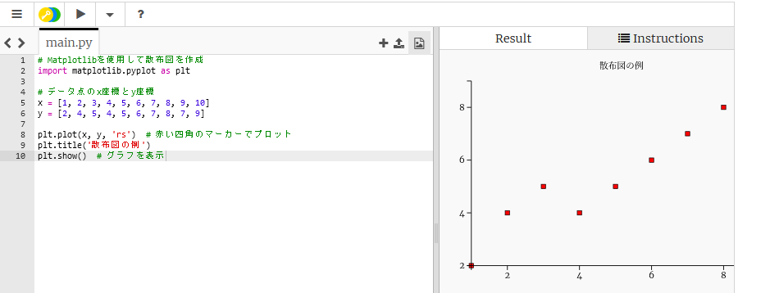
① trinket の次のページを開く
https://trinket.io/python/625038de4886
② 実行結果が，次のように表示されることを確認
実行、STOP ボタン
実行が開始しないときは、「実行ボタン」で実行
ソースコードを書き替えて再度実行することも可能

Slide 63
アヤメ属 (Iris)
多年草
世界に 150種. 日本に 9種.
がく片 Sepal
3個（大型で下に垂れる）
花弁 Petal
3個（直立する）
花弁
がく片

Slide 64
Iris データセット
【概要】
有名なデータセット．
3種類のアヤメ（Iris）の花の特徴を記録したもの．
【データの内容】
150個のサンプル（各種類50個ずつ）．
4つの特徴（がく片の長さと幅、花弁の長さと幅）．
3つの種類（品種：setosa、versicolor、virginica）．

Slide 65
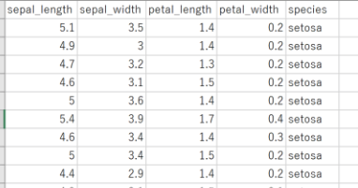
Iris データセット
Iris データセット
１５０サンプルのうち先頭１０
がく片(Sepal)
の長さと幅
花弁(Petal)
の長さと幅
種類

Slide 66
演習５．実データの散布図

Slide 67
Irisデータセットを散布図にする
１つめ：がく片の長さと幅
２つめ：花弁の長さと幅
Matplotlib ライブラリを使用
長さと幅の全体の分布を一目で把握できる

Slide 68
がく片の長さと幅
# Matplotlibを使用して散布図を作成
import matplotlib.pyplot as plt
# Irisデータセット
x = [5.1, 4.9, 4.7, 4.6, 5.0, 5.4, 4.6, 5.0, 4.4, 4.9, 5.4, 4.8, 4.8, 4.3, 5.8, 5.7, 5.4, 5.1, 5.7, 5.1, 5.4, 5.1, 4.6, 5.1, 4.8, 5.0, 5.0, 5.2, 5.2, 4.7, 4.8, 5.4, 5.2, 5.5, 4.9, 5.0, 5.5, 4.9, 4.4, 5.1, 5.0, 4.5, 4.4, 5.0, 5.1, 4.8, 5.1, 4.6, 5.3, 5.0,
7.0, 6.4, 6.9, 5.5, 6.5, 5.7, 6.3, 4.9, 6.6, 5.2, 5.0, 5.9, 6.0, 6.1, 5.6, 6.7, 5.6, 5.8, 6.2, 5.6, 5.9, 6.1, 6.3, 6.1, 6.4, 6.6, 6.8, 6.7, 6.0, 5.7, 5.5, 5.5, 5.8, 6.0, 5.4, 6.0, 6.7, 6.3, 5.6, 5.5, 5.5, 6.1, 5.8, 5.0, 5.6, 5.7, 5.7, 6.2, 5.1, 5.7,
6.3, 5.8, 7.1, 6.3, 6.5, 7.6, 4.9, 7.3, 6.7, 7.2, 6.5, 6.4, 6.8, 5.7, 5.8, 6.4, 6.5, 7.7, 7.7, 6.0, 6.9, 5.6, 7.7, 6.3, 6.7, 7.2, 6.2, 6.1, 6.4, 7.2, 7.4, 7.9, 6.4, 6.3, 6.1, 7.7, 6.3, 6.4, 6.0, 6.9, 6.7, 6.9, 5.8, 6.8, 6.7, 6.7, 6.3, 6.5, 6.2, 5.9]
y = [3.5, 3.0, 3.2, 3.1, 3.6, 3.9, 3.4, 3.4, 2.9, 3.1, 3.7, 3.4, 3.0, 3.0, 4.0, 4.4, 3.9, 3.5, 3.8, 3.8, 3.4, 3.7, 3.6, 3.3, 3.4, 3.0, 3.4, 3.5, 3.4, 3.2, 3.1, 3.4, 4.1, 4.2, 3.1, 3.2, 3.5, 3.6, 3.0, 3.4, 3.5, 2.3, 3.2, 3.5, 3.8, 3.0, 3.8, 3.2, 3.7, 3.3,
3.2, 3.2, 3.1, 2.3, 2.8, 2.8, 3.3, 2.4, 2.9, 2.7, 2.0, 3.0, 2.2, 2.9, 2.9, 3.1, 3.0, 2.7, 2.2, 2.5, 3.2, 2.8, 2.5, 2.8, 2.9, 3.0, 2.8, 3.0, 2.9, 2.6, 2.4, 2.4, 2.7, 2.7, 3.0, 3.4, 3.1, 2.3, 3.0, 2.5, 2.6, 3.0, 2.6, 2.3, 2.7, 3.0, 2.9, 2.9, 2.5, 2.8,
3.3, 2.7, 3.0, 2.9, 3.0, 3.0, 2.5, 2.9, 2.5, 3.6, 3.2, 2.7, 3.0, 2.5, 2.8, 3.2, 3.0, 3.8, 2.6, 2.2, 3.2, 2.8, 2.8, 2.7, 3.3, 3.2, 2.8, 3.0, 2.8, 3.0, 2.8, 3.8, 2.8, 2.8, 2.6, 3.0, 3.4, 3.1, 3.0, 3.1, 3.1, 3.1, 2.7, 3.2, 3.3, 3.0, 2.5, 3.0, 3.4, 3.0]
# すべてのデータポイントを同じ色とマーカーでプロット
plt.plot(x, y, color='blue', marker='o')
plt.xlabel('がく片の長さ (cm)')
plt.ylabel('がく片の幅 (cm)')
plt.title('アヤメのがく片の大きさ')
plt.show() # グラフを表示

Slide 69
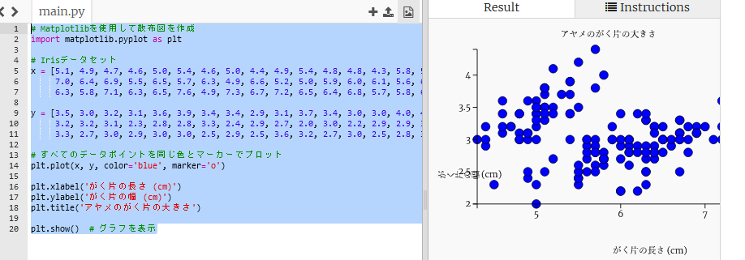
がく片の長さと幅
① trinket の次のページを開く
https://trinket.io/python/41dee25e267f
② 実行結果が，次のように表示されることを確認
実行が開始しないときは、「実行ボタン」で実行
ソースコードを書き替えて再度実行することも可能

Slide 70
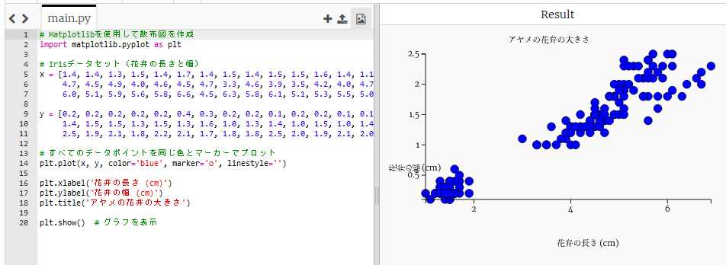
花弁の長さと幅
③ trinket の次のページを開く
https://trinket.io/python/8f33f7399c2d
④ 実行結果が，次のように表示されることを確認
実行が開始しないときは、「実行ボタン」で実行
ソースコードを書き替えて再度実行することも可能

Slide 71
ここまでのまとめ
Matplotlib.pyplot はグラフ作成に使用できる外部ライブラリ．
プログラム次第で，異なる散布図の表示も可能．
外部ライブラリの活用により，プログラム作成の手間を削減でき，高度な機能を利用することができる．

Slide 72
2-7. 人工知能でのプログラミングの重要性

Slide 73
機械学習の特徴
機械学習は，コンピュータがデータを使用して学習することにより知的能力を向上させる技術
情報の抽出：データの中からパターンや関係性を自動で見つけ出す能力
簡潔さ：人間が設定しなければならなかったルールを、自動で生成できるようになる
限界の超越：他の方法では難しかった課題でも、機械学習を用いることで解決策や視点を得られる可能性がある

Slide 74
機械学習の概要と応用
データの準備：
例： Irisデータセットの花弁の長さと幅のデータ
2. 機械学習の活用：
データを使って，コンピュータに学習させる．
3. 予測能力の獲得：
学習の結果，新しいデータに対して予測ができるようになる．
例：花弁の長さが5.0cmの花に対して，その幅を1.7cmと予測
4. データ内の規則性やパターンの自動抽出：
従来のプログラミングは「花弁の長さがXcmなら幅はYcmである」といったルールを人間が記述する必要があった．
機械学習ではこれらの関係性を自動的に学習する．
データから価値ある情報を抽出し，新たな知見を得ることが可能になる．

Slide 75
演習６．データからのパターンの抽出
ページ６１～６４

Slide 76
Irisデータセットを利用
花弁の長さと幅のデータから，パターンを抽出
「線形回帰」の技術を使用
「花弁の長さが5.0cmの花に対して，その幅を1.7cmと予測」といった予測も可能になる

Slide 77
プログラム
import matplotlib.pyplot as plt
# Irisデータセット（花弁の長さと幅）
x = [1.4, 1.4, 1.3, 1.5, 1.4, 1.7, 1.4, 1.5, 1.4, 1.5, 1.5, 1.6, 1.4, 1.1, 1.2, 1.5, 1.3, 1.4, 1.7, 1.5, 1.7, 1.5, 1.0, 1.7, 1.9, 1.6, 1.6, 1.5, 1.4, 1.6, 1.6, 1.5, 1.5, 1.4, 1.5, 1.2, 1.3, 1.5, 1.3, 1.5, 1.3, 1.3, 1.3, 1.6, 1.9, 1.4, 1.6, 1.4, 1.5, 1.4,
4.7, 4.5, 4.9, 4.0, 4.6, 4.5, 4.7, 3.3, 4.6, 3.9, 3.5, 4.2, 4.0, 4.7, 3.6, 4.4, 4.5, 4.1, 4.5, 3.9, 4.8, 4.0, 4.9, 4.7, 4.3, 4.4, 4.8, 5.0, 4.5, 3.5, 3.8, 3.7, 3.9, 5.1, 4.5, 4.5, 4.7, 4.4, 4.1, 4.0, 4.4, 4.6, 4.0, 3.3, 4.2, 4.2, 4.2, 4.3, 3.0, 4.1,
6.0, 5.1, 5.9, 5.6, 5.8, 6.6, 4.5, 6.3, 5.8, 6.1, 5.1, 5.3, 5.5, 5.0, 5.1, 5.3, 5.5, 6.7, 6.9, 5.0, 5.7, 4.9, 6.7, 4.9, 5.7, 6.0, 4.8, 4.9, 5.6, 5.8, 6.1, 6.4, 5.6, 5.1, 5.6, 6.1, 5.6, 5.5, 4.8, 5.4, 5.6, 5.1, 5.1, 5.9, 5.7, 5.2, 5.0, 5.2, 5.4, 5.1]
y = [0.2, 0.2, 0.2, 0.2, 0.2, 0.4, 0.3, 0.2, 0.2, 0.1, 0.2, 0.2, 0.1, 0.1, 0.2, 0.4, 0.4, 0.3, 0.3, 0.3, 0.2, 0.4, 0.2, 0.5, 0.2, 0.2, 0.4, 0.2, 0.2, 0.2, 0.2, 0.4, 0.1, 0.2, 0.2, 0.2, 0.2, 0.1, 0.2, 0.2, 0.3, 0.3, 0.2, 0.6, 0.4, 0.3, 0.2, 0.2, 0.2, 0.2,
1.4, 1.5, 1.5, 1.3, 1.5, 1.3, 1.6, 1.0, 1.3, 1.4, 1.0, 1.5, 1.0, 1.4, 1.3, 1.4, 1.5, 1.0, 1.5, 1.1, 1.8, 1.3, 1.5, 1.2, 1.3, 1.4, 1.4, 1.7, 1.5, 1.0, 1.1, 1.0, 1.2, 1.6, 1.5, 1.6, 1.5, 1.3, 1.3, 1.3, 1.2, 1.4, 1.2, 1.0, 1.3, 1.2, 1.3, 1.3, 1.1, 1.3,
2.5, 1.9, 2.1, 1.8, 2.2, 2.1, 1.7, 1.8, 1.8, 2.5, 2.0, 1.9, 2.1, 2.0, 2.4, 2.3, 1.8, 2.2, 2.3, 1.5, 2.3, 2.0, 2.0, 1.8, 2.1, 1.8, 1.8, 1.8, 2.1, 1.6, 1.9, 2.0, 2.2, 1.5, 1.4, 2.3, 2.4, 1.8, 1.8, 2.1, 2.4, 2.3, 1.9, 2.3, 2.5, 2.3, 1.9, 2.0, 2.3, 1.8]
# 線形回帰の実装
def linear_regression(x, y):
n = len(x)
sum_x = sum(x)
sum_y = sum(y)
sum_xy = sum(xi * yi for xi, yi in zip(x, y))
sum_xx = sum(xi ** 2 for xi in x)
m = (n * sum_xy - sum_x * sum_y) / (n * sum_xx - sum_x ** 2)
b = (sum_y - m * sum_x) / n
return m, b
# 回帰分析
m, b = linear_regression(x, y)
# データポイントのプロット（plt.plot を使用）
plt.plot(x, y, 'bo', markersize=4, alpha=0.7, label='データポイント')
# 回帰直線の描画
min_x, max_x = min(x), max(x)
plt.plot([min_x, max_x], [m*min_x + b, m*max_x + b], color='red')
# グラフの設定
plt.xlabel('花弁の長さ (cm)')
plt.ylabel('花弁の幅 (cm)')
plt.title('アヤメの花弁: 長さと幅の関係')
# グラフの表示
plt.show()

Slide 78
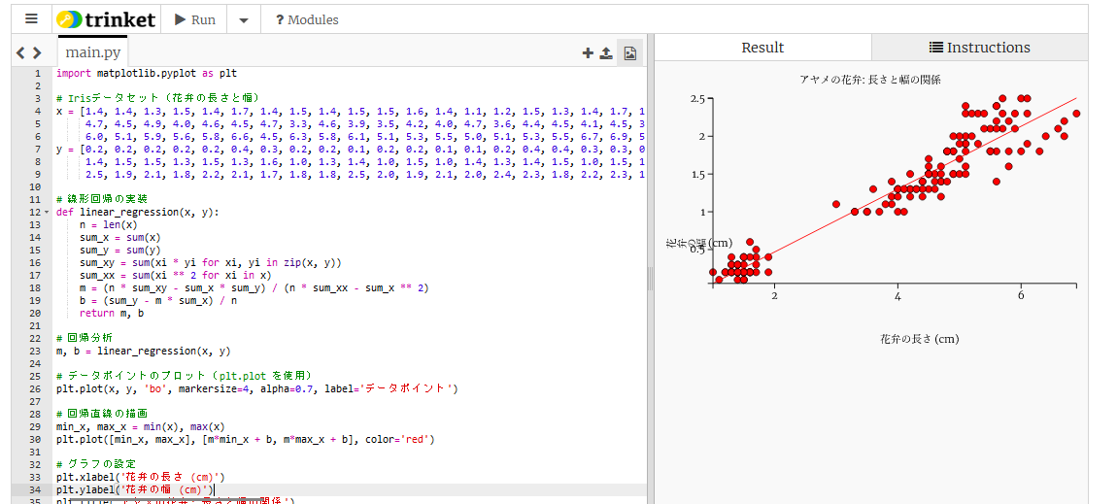
がく片の長さと幅
① trinket の次のページを開く
https://trinket.io/python/6bcf5472e3fd
② 実行結果が，次のように表示されることを確認
実行が開始しないときは、「実行ボタン」で実行
ソースコードを書き替えて再度実行することも可能

Slide 79
プログラミングのさまざまな応用分野
Web開発
フロントエンド（HTML, CSS, JavaScript），バックエンド（Python, Django, Flask）
データ分析
ビッグデータ処理，統計分析，データビジュアライゼーション
人工知能
自然言語処理，コンピュータビジョン，予測モデリング
ゲーム開発
2Dゲーム，3Dゲーム，モバイルゲーム
IoT（Internet of Things）
センサーデータの収集と分析，スマートホームシステム
サイバーセキュリティ
ネットワークセキュリティ，暗号化技術

Slide 80
まとめ
Python の基本的な文法と機能を学んだ
Trinket を用いて実際にプログラムを実行した
タートルグラフィックスを使用した
散布図（データ可視化）を体験した
プログラミングの重要性と応用可能性を理解した

Slide 81
次のステップへ
人工知能のさらなる探求，学び
「AI演習」はプログラミングの初心者対象を前提
AI の動く仕組みの理解（AI はプログラムで動く）
AI プログラムは，人間が観察可能，編集による調整可能である
そのために，プログラミングの入門知識が役立つ

